Slide 1
Новые социально - негативные явления в детской и молодежной среде

Slide 2
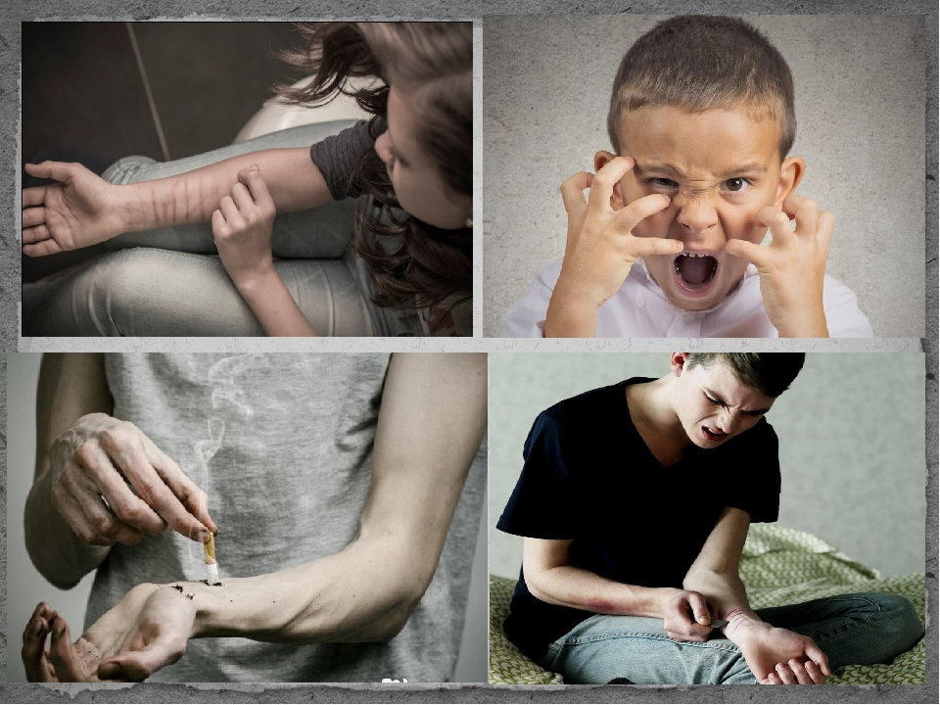
Аутоагрессивное поведение
- это деструктивная активность, осознанно или неосознанно направленная на причинение самому себе вреда в физической и/или психической сфере
Аутоагрессия проявляется в самообвинении и самоунижении, в преподнесении себя в невыгодном свете, обзывании себя бранными словами, в сравнении себя с «низменным, ничтожным, никчемным существом»

Slide 3
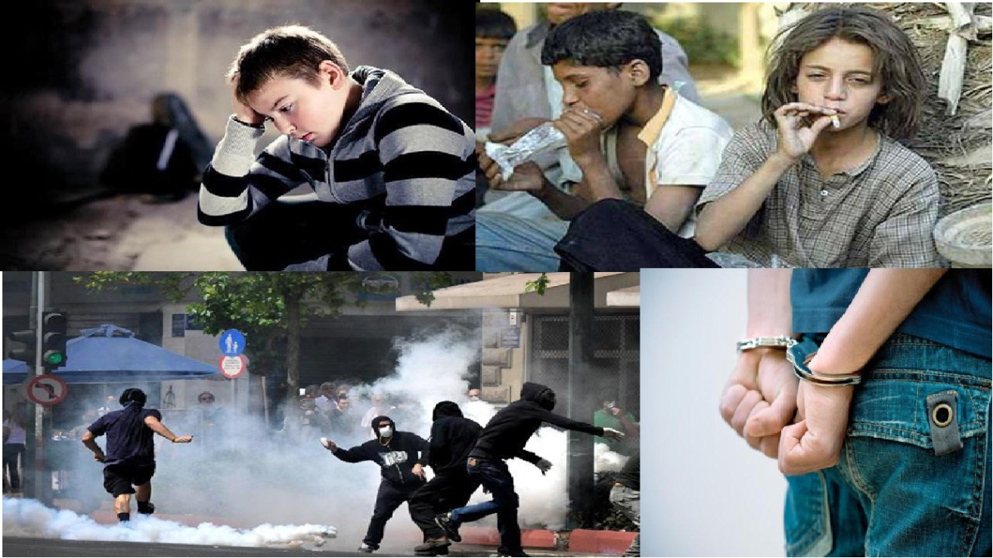
Противоправное поведение
- это поведение и действия определенной личности либо группы, являющиеся отклонением от тех, которые установлены в данное время определенными законами в данном обществе, угрожают социальному порядку и благополучию людей и наказываемые уголовно в крайних проявлениях

Slide 4
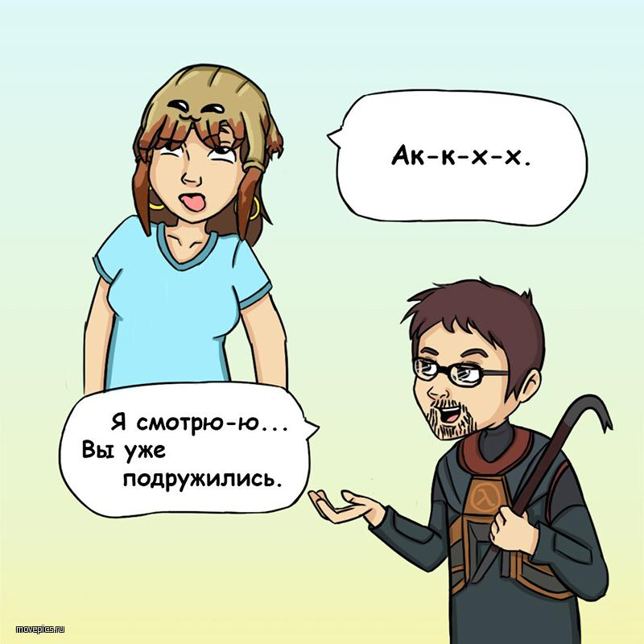
Тенденции
Рост «фанфиков» (любительских сочинений, комиксов, анимэ и др. произведений) по резонансным инцидентам, связанным со скулшутингом и суицидом.
Скулшутинг – это вооруженное нападение учащегося или стороннего человека на школьников внутри учебного заведения
Суицид (самоубийство) – сознательное, преднамеренное лишение себя жизни

Slide 5
скулшутинг отличают
- совершение преступления на территории образовательной организации
- умысел преступника на причинение вреда жизни и здоровью неограниченного круга лиц из числа педагогов и обучающихся
- использование оружия

Slide 6
Причины совершения скулшутинга
- систематическая агрессия в отношении детей, которые становятся объектами так называемого «буллинга» – психологического и физического насилия. Как показывает практика совершения «скулшутинга», практически все нападавшие подвергались насилию в своем классе и школе
- недостаточное внимание со стороны родителей и педагогов к несовершеннолетним, демонстрирующим социальные девиации, в том числе имеющим психологические отклонения
- распространение в социальных сетях групп (сообществ пользователей), пропагандирующих культ «Колумбайна». Необходимо подчеркнуть, что в связи с признанием движения «Колумбайн» террористической организацией и в целях сокрытия следов противоправной деятельности сторонники «скулшутинга» уходят из открытого контура русскоязычного сегмента популярных социальных сетей, применяют элементы конспирации, а именно: создают закрытые сообщества с нейтральными названиями, к примеру, «Садоводы», «Цветы», «СНТ» и др.

Slide 7
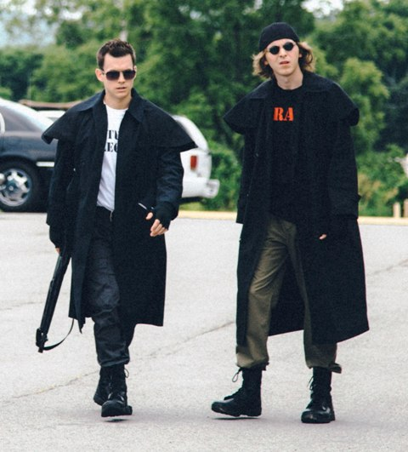
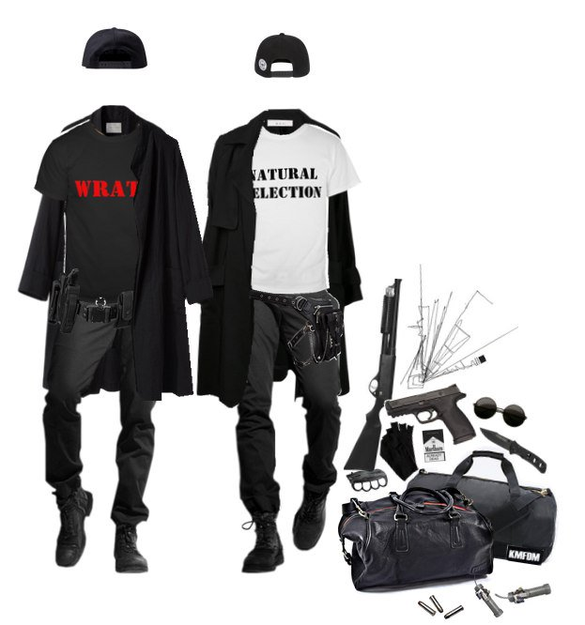
демаскирующие признаки подверженности «колумбайновской» идеологии
Стиль одежды:
штаны в стиле милитари
длинные черные плащи
белые футболки с надписями «1999», «VoDKa», «Wrath
ботинки – берцы
перчатки
солнцезащитные очки

Slide 8
ПОЛОЖИТЕЛЬНАЯ ПРАКТИКА
Выявление обучающихся из числа лиц, достигших возраста 18 лет, намеревающихся реализовать право на приобретение любого оружия.
В случае получения информации о факте обращения обучающегося образовательной организации за получением лицензии на приобретение оружия образовательная организация привлекается для составления индивидуального социально-психологического портрета обучающегося, желающего приобрести оружие. Данная практика повышает эффективность работы по изучению психологического состояния лица, достигшего возраста 18 лет, при принятии решения о выдаче лицензии на приобретение оружия.

Slide 9
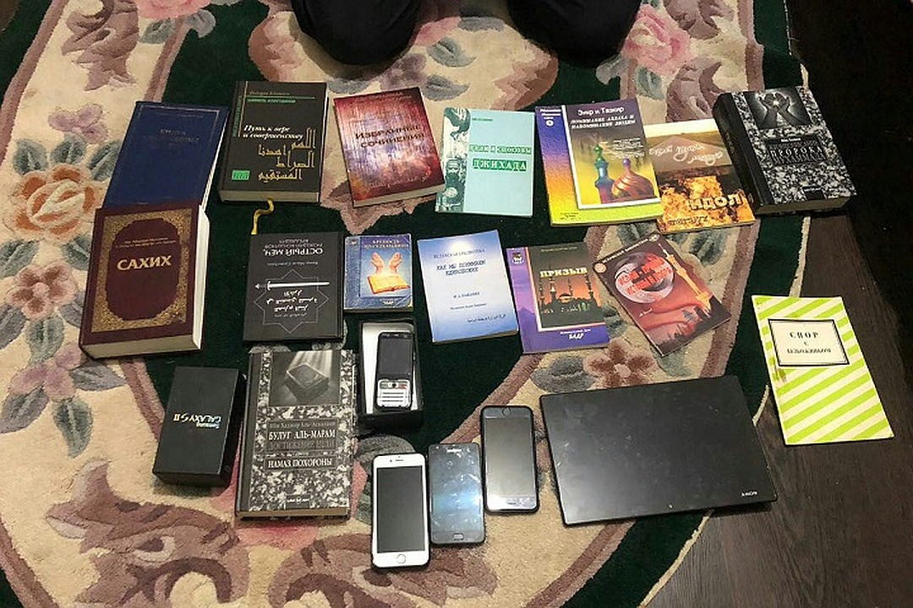
Тенденции
Рост заинтересованности несовершеннолетних к запрещенной экстремистской литературе

Slide 10
Тенденции
Оправдания авторов резонансных инцидентов нападений на учебные заведения, а также сбор денежных средств для вышеуказанных лиц

Slide 11
Тенденции
Рост количества несовершеннолетних, участвующих в деструктивных инцидентах в целях создания контента для социальных сетей
Основные площадки социальные сети «TikTok» и «Discord»

Slide 12
Тенденции
Группы знакомств в формате «Ищу тебя» с размещением фото молодых людей
Опасность, концентрация морально слабых молодых людей с неустойчивой психикой. Обещают славу, материальные блага, социальный рост, повышенный интерес у противоположного пола…

Slide 13
Тенденции
Экстремальные «челленджи» с выполнением заданий, несущих опасность для жизни несовершеннолетних
Челлендж происходит от английского challenge, что в свою очередь переводится как «проблема, сложная задача, вызов»
Fire Challenge: поиграй с собой в пожарного
Участнику предлагается облить себя горючей жидкостью, поджечь, а потом потушить. И, конечно, снять все на камеру. Объяснять результаты не надо, а вот мотивы тех, кто добровольно занимается самосожжением ради популярности, понять непросто.

Slide 14
Тенденции
Группы стремительного заработка, представляющие собой «секретные» сообщества в социальных сетях для инвестирования в «новые виды криптовалюты»

Slide 15
Тенденции
Группы по обучению программированию и хакингу
Хакинг – внесение изменений в программном обеспечении, для достижения определенных целей, отличающихся от целей создателей программ, очень часто изменения являются вредоносными

Slide 16
5 наиболее опасных направлений
Для выявления актуальных тенденций молодежной среды, а также причин вовлечения несовершеннолетних и молодежи в деструктивную деятельность Росмолодежью совместно с ЦИСМ определены 23 ключевых направления деструктивных сообществ в социальных сетях. Среди них выделены 5 наиболее опасных направлений, призывающих детей и молодежь к актам насилия, нападениям на учебные заведения, самоубийствам, совершениям противоправных действий
К ним относятся:
скулшутинг (школьный терроризм)
суицид
Ультрадвижения (У́льтрас,организованные группы из болельщиков для поддержки спортивных
команд)
анархизм (от - греч.Anarchia - безвластие) – идейно-политическое течение, которое провозглашает своей целью уничтожение государства и замену любых форм принудительной власти свободной и добровольной ассоциацией граждан)
подражание криминальному поведению (АУЕ) В России на протяжении нескольких лет отмечается бурный рост популярности субкультуры АУЕ. Это криминальное течение в молодёжной среде, представители которого подвержены влиянию пресловутой «блатной романтики». Вовлечение детей в движение АУЕ приводит к совершению ими различных преступлений.

